Slide 1
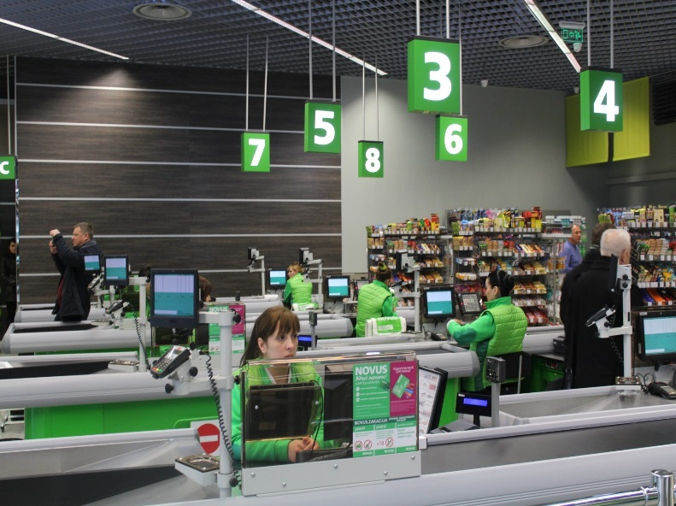
ТОВ «НОВУС»
запрошує на роботу
у м. Київ та містечках Київської області:
кухарів
вантажників
пекарів
продавців-консультантів
Роботодавець забезпечує :
харчування, проживання, профнавчання,
заробітну плату від 11 тис. грн.
касирів торгового залу
Відповідальні по роботі з персоналом:
Микита – 0504171364, Алла – 0504174689

